Slide 1
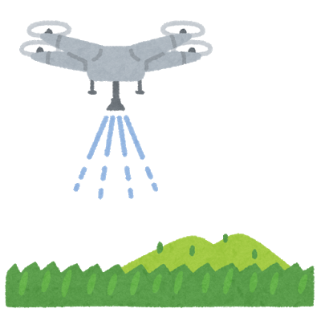
大阪府内農薬使用者向け
大阪府における農業用ドローンによる農薬散布について
大阪府環境農林水産部農政室推進課
令和２年９月

Slide 2
１．大阪府での農薬の空中散布について
これまで
令和2年4月より
有人･無人ヘリによる農薬の空中散布
有人･無人ヘリによる農薬の空中散布
○農地やゴルフ場等と住宅地や学校・病院等が近接
している場合が多い。
○多種多様な品目が小面積で栽培されていることが
多く、農薬飛散（ドリフト）によるリスクが高い。
○他の農業規模の多い都道府県と違い、広大に農地
が広がっている地域は少なく、農薬の空中散布によ
るメリットが少ない。
○これまでと同様に自粛を要請。
農薬散布用ドローンによる農薬の空中散布
○近年のドローン技術の発達により、より安全に飛行
できるドローンが開発されてきた。
○農業者の高齢化等により省力化対策の必要性が
高まってきた。
○無人ヘリと比べて飛散リスクが低いことが考えられる。
これらの理由より、有人･無人ヘリによる
農薬の空中散布は自粛を要請してきた。
農薬散布用ドローンによる農薬の空中散布
これらの理由により、一定の安全対策を
実施した上で、農薬散布用ドローンによる
農薬散布の自粛要請を解除することとした。
○有人･無人ヘリと同様に飛散リスク等があるため、
農薬散布用ドローンでの空中散布についても
自粛を要請。

Slide 3
２．ドローンでの農薬散布に関わる法令および必要な手続き
ドローンによる農薬散布においては次の法令等が関わってくる
○農薬取締法：農薬散布に関する取り決め等（農薬使用者の責務等）
○無人マルチローターによる農薬散布に係る安全ガイドライン：農林水産省により定められた安全使用のガイドライン
○住宅地における農薬使用について：農林水産省から発出されている、飛散防止対策等の通知
○航空法：ドローンを含む航空機等の飛行ルール等。
⇒ドローンによる農薬散布の場合は、許可・承認手続きが必要
○大阪府農業用ドローンによる農薬散布に係る安全使用実施要領：府への散布計画の提出が必要
○その他関連法令および通知
散布にあたっては、関係法令等を理解し、適正な実施が必要

Slide 4
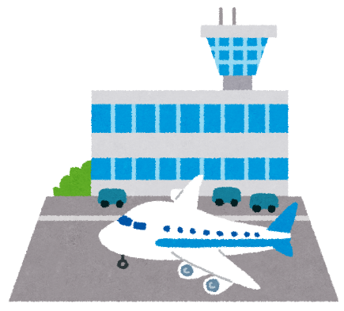
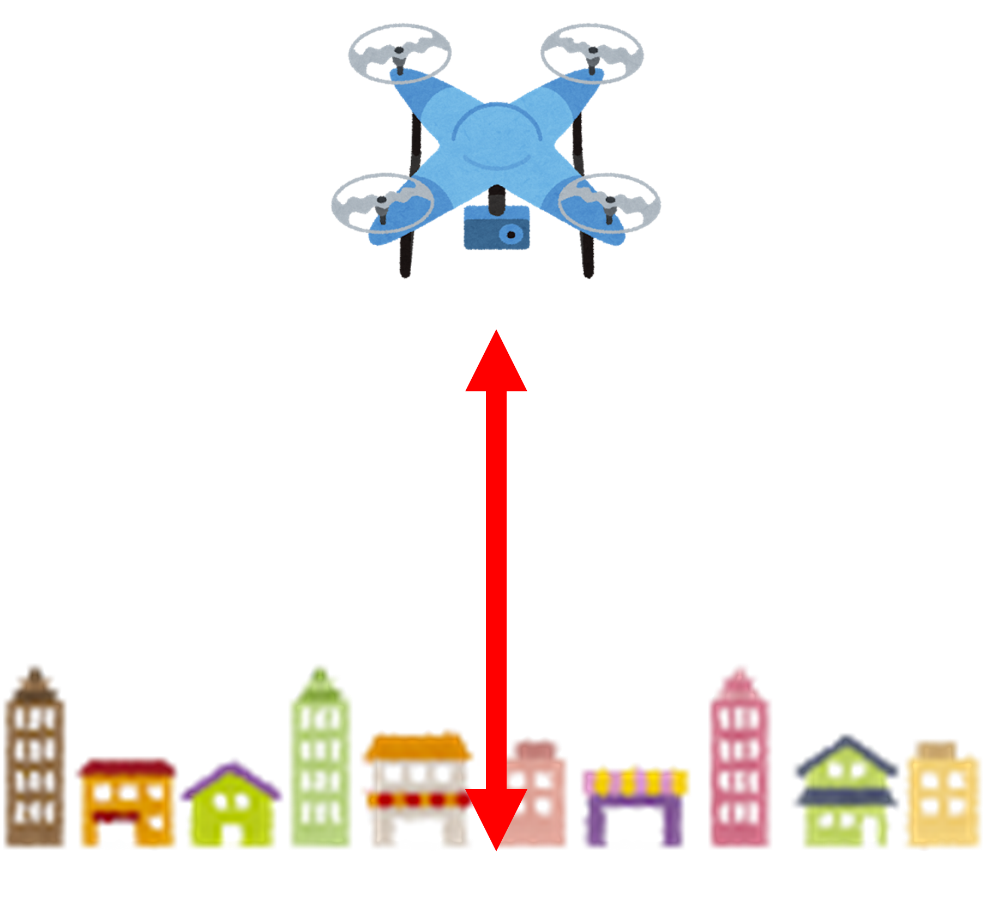

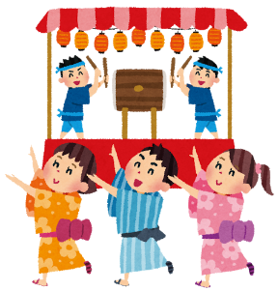
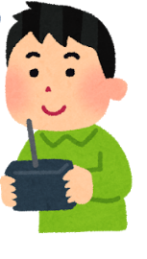

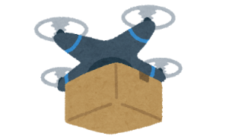

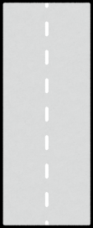

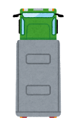
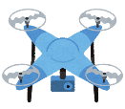
３．航空法における許可・承認
飛行禁止空域
飛行の方法
以下の空域で飛行させる場合には国土交通大臣の許可が必要
以下の方法で飛行させる場合には国土交通大臣の承認が必要
空港周辺
150m以上の上空
夜間飛行
催し場所での飛行
目視外飛行
遠すぎて
見えない
・・・
150m
危険物の輸送
※毒劇物、引火性液体等
距離の確保
※物件（第三者の建物や車等）
から30m
物件の投下
人家の密集地域（DID）
30m
30m
農薬散布の場合は物件の投下や危険物輸送（薬剤による）
に該当。その他、物件との距離等にも注意
飛行させる場所をしっかりと確認

Slide 5

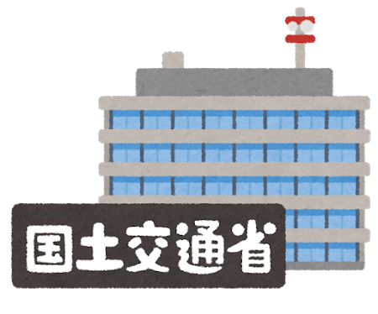
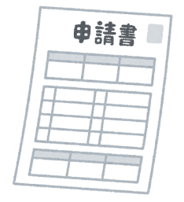
４．許可・承認申請手続きについて
航空法で必要とされる許可・承認の手続きは、飛行開始予定日の10日以上前（土日祝除く）までに、
国土交通省へ申請が必要。
オンライン申請、郵送または持参
10日前までに
※承認まで時間がかかる可能性もあるため
できるだけ余裕をもって申請
申請に必要な主な事項
○飛行の目的、日時、経路、理由
○無人航空機の製造者、名称、重量
○無人航空機の機能および性能
○飛行経路、飛行に必要な知識および能力に関する事項
○安全確保体制
など
（参考）
○無人航空機の飛行に関する許可・承認の審査要領
○航空局標準マニュアル
詳細は国土交通省航空局のホームページを参照

Slide 6
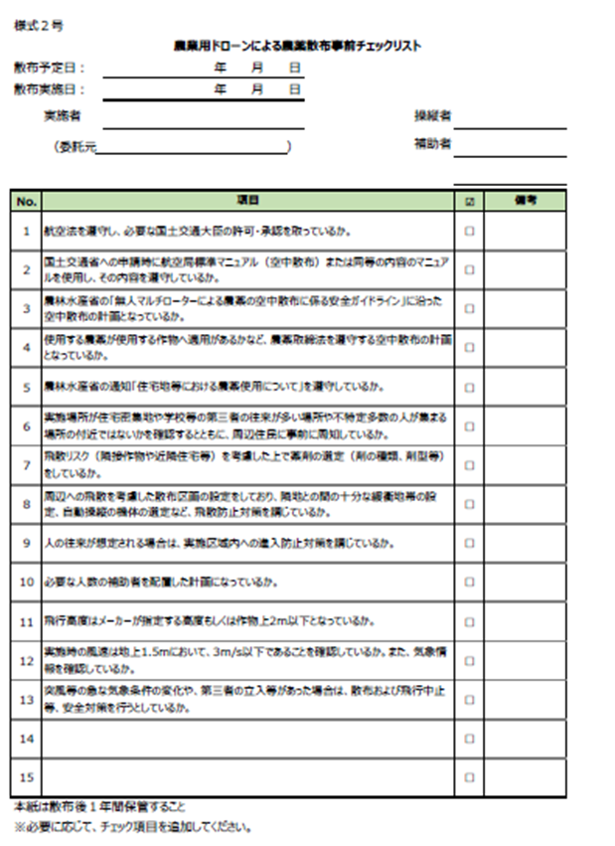
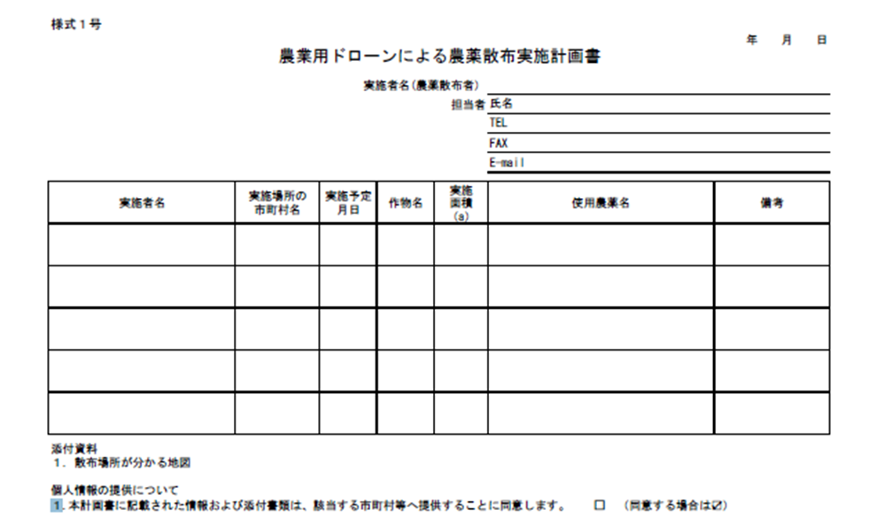
５．大阪府農業用ドローンによる農薬散布に係る安全使用実施要領
農薬散布計画の提出
第４条 実施者のうち農薬を散布する者は、農業用ドローンによる農薬散布を行う20日前までに様式1号により農薬散布計画
を大阪府環境農林水産部農政室長（以下「農政室長」という。）に提出するものとする。
２ 農政室長は、提出のあった農薬散布計画を、該当する市町村等へ情報提供するとともに、実施者に対し、必要に応じ
て助言指導を行うものとする。
事前チェックの実施
第５条 実施者のうち農薬を散布する者は、農業用ドローンによる農薬散布を安全に行うため、散布前に様式2号により事前
チェックを実施し、その記録を散布日から1年間保管しておくものとする。
散布の20日前までに計画を提出
散布前にはチェックリストに基づく安全使用の確認を！

Slide 7
６．農薬散布において遵守すべき事項
農薬を使用する者が遵守すべき基準を定める省令
住宅地等における農薬使用について
○農薬使用者の責務
農作物や人畜への危害、水産動植物への被害、
水質汚濁による被害が生じないようにすること。等
○表示事項の遵守
適用農作物、処理量、希釈倍数、使用時期、
使用回数等のラベル表示事項の遵守。
○帳簿の記載
農薬を使用した場合は、使用した年月日・場所・
農作物名・農薬名・希釈倍数・使用量等を記帳
するように努める。
○なるべく農薬を使用しない防除方法を検討し、やむを得ず
農薬を散布する場合は、必要最低限の範囲にとどめる。
○農薬散布は、無風又は風が弱いときに行うなど、近隣に影
響が少ない天候の日や時間帯を選び、風向き、ノズルの向
き等に注意して行う。場合によっては粒剤等飛散の少ない
剤を選択。
○事前に周辺住民に対して、農薬使用の目的、散布日時、
使用農薬の種類及び農薬使用者等の連絡先を十分な時
間的余裕をもって幅広く周知する。近辺に化学物質に敏感
な人が居住している場合には、十分配慮する。
○近隣に学校、通学路等がある場合には、散布の時間帯に
最大限配慮し、当該学校や保護者等への周知を図る。
ドローンに限らず農薬を散布する上での
基本的な遵守事項
近隣や隣接ほ場等に飛散しないような配慮と周知が重要

Slide 8
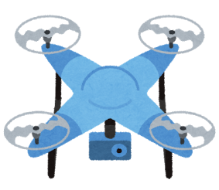
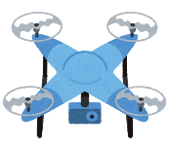
７．飛散防止のポイント
○飛行高度
○飛行経路
○風速
飛行高度
高
飛行高度
低
散布時に推奨される風速は、1.5mの高さで3m/s以下とされている。可能な限り風のない日時を選ぶ。
○剤型の選択
散布幅
広
散布幅
狭
水で希釈し霧状に散布する剤より、顆粒状の物をそのまま散布する粒剤等のほうが、風の影響を受けにくく、ドリフトが少ない。
飛行高度が高いと散布幅が広がり、散布すべき区画外への飛散リスクが高くなる。
メーカーの推奨する飛行高度を超えることがないようにする。（上限は作物上2m）
ほ場の外縁部を散布する場合は、散布液がほ場外に出ないように余裕をもった飛行経路をとる。
ドローンなどの空中散布では、通常より高濃度の希釈倍数が設定されている。それゆえ少量のドリフトであっても残留農薬として基準値超過となるリスクが高い。空中散布は地上散布よりもドリフトには注意が必要となる。
※食品衛生法により、残留基準値を超過した農産物は販売してはならない。

